Slide 1
Методические рекомендации по подготовке к ГИА – 9 по истории.

Slide 2
История – один из сложнейших школьных предметов, требующий от учащихся запоминания большого объема материалов, умения логически мыслить, анализировать информацию из различных источников.
Успешность сдачи экзамена по истории, как и по любому другому предмету, во многом определяется тем, насколько методически верно учитель организует подготовительную работу с учащимися.

Slide 3
1. Установите соответствие между событиями и годами: к каждой позиции первого столбца подберите соответствующую позицию из второго столбца.
СОБЫТИЯ ГОДЫ
А) Ледовое побоище 1) 1242 г.
Б) отмена крепостного права в России 2) 1380 г.
В) принятие Соборного уложения царя Алексея Михайловича 3) 1649 г.
4) 1762 г.
5) 1861 г.
Проверяемые элементы содержания/ умения: Знание основных дат, этапов и ключевых событий истории России и мира с древности до 1914 г., выдающихся деятелей отечественной и всеобщей истории. Задание направлено преимущественно на проверку умений, формируемых в процессе обучения, и может относиться к любым периодам истории – с VIII в. по 1914 г.
Рекомендации: Для выполнения данного задания необходимо знать хронологию основных событий истории нашей страны. Особенностью данного задания является содержание левого столбца: каждое событие, представленное в этом столбце, относится к одной из трёх исторических эпох: с древнейших времен до начала XVI в., начало XVI в. – конец XVII в., конец XVII в. – начало XX в., причём все они относятся к разным эпохам.
Уровень сложности: базовый

Slide 4
Средний процент выполнения: 1,8 (средний набранный балл) - одно из заданий базового уровня сложности, с которым учащиеся справились хуже всего.
Процент выполнения по региону в группах, получивших отметку
«2» | «3» | «4» | «5»
0,4 | 1,56 | 1,82 | 1,92

Slide 5
2. Расположите в хронологической последовательности исторические события. Запишите цифры в правильной последовательности в таблицу.
Избрание на царство Михаила Романова
Избрание на царство Бориса Годунова
Формирование Второго ополчения
Свержение Лжедмитрия I
Проверяемые элементы содержания/ умения: Определение последовательности и длительности важнейших событий отечественной и всеобщей истории.
Рекомендации: Необходимо развивать навык у учащихся определять последовательность и длительность важнейших событий отечественной и всеобщей истории, развитие умений искать, анализировать, сопоставлять и оценивать содержащуюся в различных источниках информацию о событиях и явлениях прошлого и настоящего.
Уровень сложности: повышенный

Slide 6
Средний процент выполнения: 66,5 %
Процент выполнения по региону в группах, получивших отметку
«2» | «3» | «4» | «5»
5 | 51 | 70,7 | 82

Slide 7
3. Запишите термин, о котором идёт речь.
Воины, набиравшиеся в регулярную российскую армию по повинности, введённой Петром I.
Ответ:__________
Проверяемые элементы содержания/ умения: Объяснение смысла изученных исторических понятий и терминов.
Рекомендации: Данное задание может быть успешно выполнено при условии знания участником ОГЭ соответствующего понятия. Изучение исторических понятий должно целенаправленно проводиться при изучении всех разделов курса. Необходимо учитывать, что одни и те же понятия могут иметь различные по своим формулировкам определения, но в любой формулировке обязательно представлен достаточный набор признаков для того, чтобы узнать, о каком понятии идёт речь.
Уровень сложности: базовый

Slide 8
Средний процент выполнения: 84,1 %
Процент выполнения по региону в группах, получивших отметку
«2» | «3» | «4» | «5»
11,25 | 67,9 | 90 | 97,9

Slide 9
4. Какие из перечисленных городов были в XIII–XIV вв. административными центрами русских земель с республиканской формой правления?
Выберите два города и запишите в таблицу цифры, под которыми они указаны.
Рязань
Владимир
Новгород
Псков
Киев
Проверяемые элементы содержания/ умения: Знание основных дат, этапов и ключевых событий истории России и мира с древности до 1914 г., выдающихся деятелей отечественной и всеобщей истории (множественный выбор). При выполнении данного задания учащимся необходимо уметь анализировать и выявлять характерные черты социальных, экономических, политических и иных событий и явлений и систематизировать их.
Рекомендации: Для выполнения ряда заданий необходимо проявить не только знания, но и умения. При выполнении данного задания учащимся необходимо уметь анализировать и выявлять характерные черты социальных, экономических, политических и иных событий и явлений и систематизировать их. Задание нацелено на проверку умения подбирать факты, которые можно использовать для аргументации данной точки зрения.
Уровень сложности: базовый

Slide 10
Средний процент выполнения: 1,8 (средний набранный балл) - одно из заданий базового уровня сложности, с которым учащиеся справились хуже всего.
Процент выполнения по региону в группах, получивших отметку
«2» | «3» | «4» | «5»
0,6 | 1,54 | 1,84 | 1,96

Slide 11
5. Ниже приведён перечень терминов. Все они, за исключением одного, относятся к периоду 1894-1914гг.
1) октябристы; 2) кадеты; 3)стачка; 4)петрашевцы; 5) петиция.
Найдите и запишите порядковый номер термина «выпадающего» из этого ряда.
Проверяемые элементы содержания/ умения: Объяснение смысла изученных исторических понятий и терминов.
Рекомендации: Данное задание может быть успешно выполнено при условии знания участником ОГЭ соответствующих понятий. Изучение исторических понятий должно целенаправленно проводиться при изучении всех разделов курса.
Уровень сложности: базовый

Slide 12
Средний процент выполнения: 83,7 %
Процент выполнения по региону в группах, получивших отметку
«2» | «3» | «4» | «5»
27,5 | 72 | 87,5 | 94

Slide 13
6. Прочитайте четыре предложения. Два из них являются тезисами (положениями, которые требуется аргументировать). Другие два содержат факты, которые могут послужить для аргументации этих тезисов. Подберите для каждого из тезисов соответствующий ему факт. Номера соответствующих предложений запишите в таблицу.
При Иване IV Россия вела активную внешнюю политику в восточном направлении.
2) Политика опричнины, проводимая Иваном IV, была губительна для страны.
3) Многие центральные уезды России были разорены.
4) Русские войска взяли Казань.
Проверяемые элементы содержания/ умения: Умение группировать исторические явления и события по заданному признаку. Выявление существенных черт исторических процессов, явлений и событий.
Рекомендации: Вырабатывать навык у учащихся анализировать текст, находя в нём элементы оценки и факты.
Уровень сложности: базовый
Номер предложения, содержащего
 | Тезис 1 | Факт 1 |  | Тезис 2 | Факт 2
Ответ

Slide 14
Средний процент выполнения: 74%
Процент выполнения по региону в группах, получивших отметку
«2» | «3» | «4» | «5»
38,75 | 61,5 | 61,5 | 87,5

Slide 15
7. Используя данные статистической таблицы, завершите представленные ниже суждения, соотнеся их начала и варианты завершения.
НАЧАЛА СУЖДЕНИЙ ВАРИАНТЫ ЗАВЕРШЕНИЯ СУЖДЕНИЙ
А) Согласно данной таблице к 1890 г. 1) увеличились
преобладающими в экономике России стали
Б) Согласно данной таблице к концу XIX в. 2) германские инвестиции
иностранные инвестиции в российскую экономику 3) английские инвестиции
В) Согласно данной таблице наиболее слабой динамикой
в конце XIX в. характеризовались 4) французские инвестиции
5) сократились
Запишите в таблицу выбранные цифры под соответствующими буквам
Год | Франция | Англия | Германия
1880 | 31,4 млн руб | 30,1 млн руб | 29,8 млн руб
1890 | 66,6 млн руб | 35,3 млн руб | 79,0 млн руб

Slide 16
Проверяемые элементы содержания/ умения: Использование данных различных исторических и современных источников (текста; схем; иллюстративного, статистического материала) при ответе на вопросы, решении различных учебных задач; сравнение свидетельств разных источников.
Рекомендации: В задании требуется на основе анализа статистической таблицы подобрать для каждого начала суждения вариант его завершения.
Выполняя задания учащихся необходимо научить использовать данные исторических и современных источников, решать различные учебные задачи и сравнивать свидетельства различных источников.
На успешность выполнения данных заданий может повлиять слабая сформированность метапредметных умений. Поэтому необходимо научить учеников оценивать правильность выполнения учебной задачи, собственные возможности ее решения.
Уровень сложности: базовый

Slide 17
Средний процент выполнения: 1,8 (средний набранный балл) - одно из заданий базового уровня сложности, с которым учащиеся справились хуже всего.
Процент выполнения по региону в группах, получивших отметку
«2» | «3» | «4» | «5»
1 | 1,6 | 1,79 | 1,9

Slide 18
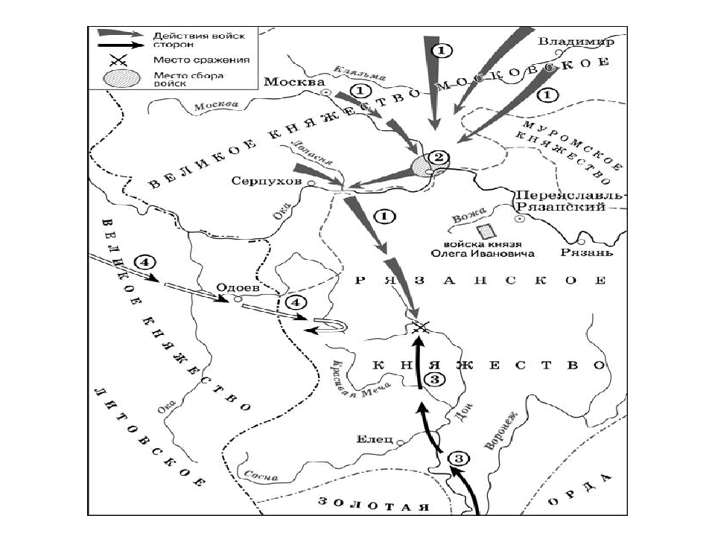
8. Укажите век, когда произошли события, обозначенные на схеме. Ответ запишите словом.
Ответ: ________________________.
Проверяемые элементы
содержания/ умения:
Работа с исторической картой.
Рекомендации: научить показывать на
исторической карте территории расселения
народов,
границы государств, города, места
значительных исторических
событий, для этого на каждом уроке
развивать умение у учащихся работать
с контурной картой.
Уровень сложности: базовый

Slide 19
Средний процент выполнения: 70%
Процент выполнения по региону в группах, получивших отметку
«2» | «3» | «4» | «5»
5 | 52 | 74 | 90,7

Slide 20
9. Назовите военачальника, командующего войском, поход которого обозначен в легенде схемы цифрой «5».
Ответ: ________________________
Проверяемые элементы содержания/ умения: Работа с исторической картой
Рекомендации: отработка навыка проецирования событий с исторической карты на контурную, умение показывать на исторической карте территории расселения народов, границы государств, города, места значительных исторических событий, для этого на каждом уроке развивать умение у учащихся работать с контурной картой.
Уровень сложности: повышенный

Slide 21
Средний процент выполнения: 79,7%
Процент выполнения по региону в группах, получивших отметку
«2» | «3» | «4» | «5»
16,25 | 65 | 86 | 89

Slide 22
10. Прочитайте отрывок из сочинения историка и укажите цифру, обозначающую на схеме город, название которого пропущено в данном отрывке.
«Московский князь призвал всех головы свои положить за землю русскую. Местом сбора русских войск был назначен город _________________. 25 августа великий князь московский прибыл в этот город. Его встретили на берегу реки Северки, притоке Москвыреки. На утро следующего дня было приказано всем воеводам с войсками выехать за город на Девичье поле. Здесь состоялся смотр русских войск перед походом. После совета воевод русские полки 26 августа оставили город и пошли к верховьям Дона».
Проверяемые элементы содержания/ умения: Работа с исторической картой
Рекомендации: научить показывать на исторической карте территории расселения народов, границы государств, города, места значительных исторических событий, на основе анализа исторического источника. Для этого на каждом уроке развивать умение у учащихся работать с контурной картой.
Уровень сложности: повышенный

Slide 23
Средний процент выполнения: 86,7%
Процент выполнения по региону в группах, получивших отметку
«2» | «3» | «4» | «5»
55 | 75,9 | 90,2 | 97

Slide 24
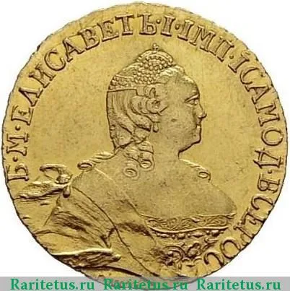
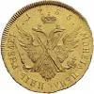
11. Рассмотрите изображение и ответьте на вопрос.
Что из перечисленного относится к тому же десятилетию, когда была выпущена данная монета?
вступление России в Семилетнюю войну
деятельность Верховного тайного совета
издание Жалованной грамоты дворянству
третий раздел Речи Посполитой
Проверяемые элементы содержания/ умения: Использование данных различных исторических и современных источников (текста; схем; иллюстративного, статистического материала) при ответе на вопросы, решении различных учебных задач; сравнение свидетельств разных источников.
Рекомендации: научить использовать информацию на представленных исторических источниках при ответе на вопросы, соотносить полученные данные с вопросами и делать выводы.
Уровень сложности: повышенный

Slide 25
Средний процент выполнения: 79,1%
Процент выполнения по региону в группах, получивших отметку
«2» | «3» | «4» | «5»
21,25 | 60,7 | 84,8 | 94,2

Slide 26
12. Заполните пропуск в схеме
Проверяемые элементы содержания/ умения: использование данных различных исторических и современных источников (текста; схем; иллюстративного, статистического материала) при ответе на вопросы, решении различных учебных задач; сравнение свидетельств разных источников.
Рекомендации: обучить учащихся решению разных учебных задача, умению определять понятия, строить умозаключения и делать выводы.
Уровень сложности: базовый
Программные документы декабристов
? | Муравьёв
«Русская правда» | «Конституция»

Slide 27
Средний процент выполнения: 68,9%
Процент выполнения по региону в группах, получивших отметку
«2» | «3» | «4» | «5»
25 | 45 | 75,9 | 94,9

Slide 28
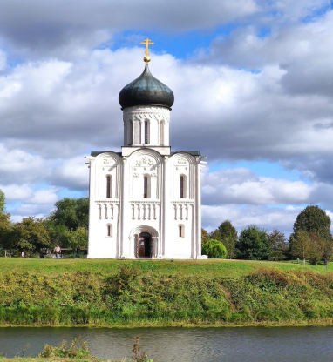
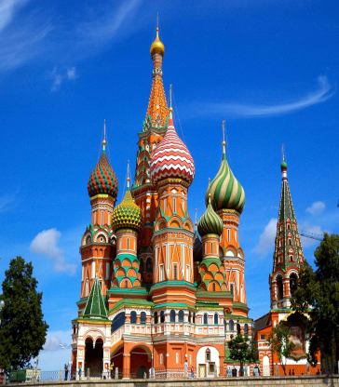
13. 1) «Хожение за три моря»;
2) «История о великом князе Московском»;
3) «Слово о законе и благодати»
4)
5)
Проверяемые элементы содержания/ умения: использование данных различных исторических и современных источников (текста; схем; иллюстративного, статистического материала) при ответе на вопросы, решении различных учебных задач; сравнение свидетельств разных источников.
Рекомендации: Выполняя задания учащихся необходимо научить использовать данные исторических и современных источников, решать различные учебные задачи и сравнивать свидетельства различных источников. Уметь использовать данные исторических и современных источников при ответе на вопросы, решении различных учебных задач; сравнивать свидетельства разных источников. Трудность этих заданий заключается в том, что для их выполнения необходимо знать именно факты, непосредственно связанные с историей культуры.
Уровень сложности: базовый

Slide 29
Средний процент выполнения: 1,6 (средний набранный балл) - одно из заданий базового уровня сложности, с которым учащиеся справились хуже всего.
Процент выполнения по региону в группах, получивших отметку
«2» | «3» | «4» | «5»
0,45 | 1,17 | 1,6 | 1,88

Slide 30
14. Создателем какого из приведённых памятников культуры является митрополит Иларион? Укажите порядковый номер этого памятника культуры.
Проверяемые элементы содержания/ умения: использование данных различных исторических и современных источников (текста; схем; иллюстративного, статистического материала) при ответе на вопросы, решении различных учебных задач; сравнение свидетельств разных источников.
Рекомендации: Уметь использовать данные исторических и современных источников при ответе на вопросы. Трудность этих заданий заключается в том, что для их выполнения необходимо знать именно факты.
Уровень сложности: базовый

Slide 31
Средний процент выполнения: 78,9%
Процент выполнения по региону в группах, получивших отметку
«2» | «3» | «4» | «5»
20 | 59 | 85,6 | 94,9

Slide 32
1) Греко –персидские войны
2) Столетняя война
3) Реформация в Германии
4) война за независимость британских колоний в Северной Африке
15. Участником какого из перечисленных событий, процессов был М. Лютер?
16. В ходе какого из перечисленных событий, процессов происходила осада Орлеана?
Проверяемые элементы содержания/ умения: Знание основных дат, этапов и ключевых событий истории России и мира с древности до 1914 г., выдающихся деятелей отечественной и всеобщей истории.
Рекомендации: добиваться того, чтобы учащиеся знали основные даты, этапы и ключевые события истории России и мира с древности по настоящее время.
Уровень сложности: базовый

Slide 33
15. Средний процент выполнения: 86%
16. Средний процент выполнения: 82%
Процент выполнения по региону в группах, получивших отметку
«2» | «3» | «4» | «5»
28,75 55 | 76,4 70 | 85,9 85 | 94,1 92,8

Slide 34
17. К какому событию или процессу имеет непосредственное отношение приведённый ниже фрагмент исторического источника?
«Неудобства всякого рода, происходящие от нашей связи с Англией, неисчислимы. Долг наш по отношению к самим себе и к человечеству вообще побуждает нас порвать эту связь. В самом деле, вследствие зависимости от Англии или даже в силу простой политической связи с ней мы невольно впутываемся в разные войны и раздоры, происходящие в Европе…
Проверяемые элементы содержания/ умения: использование данных различных исторических и современных источников (текста; схем; иллюстративного, статистического материала) при ответе на вопросы, решении различных учебных задач; сравнение свидетельств разных источников.
Рекомендации: развивать читательскую грамотность у учащихся, научить использовать данные исторических и современных источников при ответе на вопросы, научить сопоставлять источник и событие и находить правильный ответ.
Уровень сложности: базовый

Slide 35
Средний процент выполнения: 71%
Процент выполнения по региону в группах, получивших отметку
«2» | «3» | «4» | «5»
53,75 | 61,9 | 73,6 | 79,7

Slide 36
Прочитайте отрывок из текста
«В тот год сказала дружина Игорю: "Отроки Свенельда изоделись оружием и одеждой, а мы наги. Пойдём, князь, с нами за данью, и себе добудешь, и нам". И послушал их Игорь – пошёл к древлянам за данью и прибавил к прежней дани новую, и творили насилие над ними мужи его. Взяв дань, пошёл он в свой город. Когда же шёл он назад, поразмыслив, сказал своей дружине: "Идите с данью домой, а я возвращусь и похожу ещё". И отпустил дружину свою домой, а сам с малой частью дружины вернулся, желая большего богатства. Древляне же, услышав, что идёт снова, держали совет с князем своим Малом: "Если повадится волк к овцам, то вынесет всё стадо, пока не убьют его; так и этот: если не убьём его, то всех нас погубит". И послали к нему, говоря: "Зачем идёшь опять? Забрал уже всю дань". И не послушал их Игорь; и древляне, выйдя из города Искоростеня, убили Игоря и дружинников его, так как было их мало… Ольга же была в Киеве с сыном своим, ребёнком _____________. Сказали же древляне: "Вот убили мы князя русского, возьмём жену его Ольгу за князя нашего Мала и сына её возьмём, и сделаем ему, что захотим"…»
Проверяемые элементы содержания/ умения: использование данных различных исторических и современных источников (текста; схем; иллюстративного, статистического материала) при ответе на вопросы, решении различных учебных задач; сравнение свидетельств разных источников.
Уровень сложности: задание 18 – повышенный; задание 19 – базовый, задание 20 – высокий.

Slide 37
Рекомендации: необходимо развивать метапредметные умения: смысловое чтение; умение осознанно использовать речевые средства в соответствии с задачей коммуникации для выражения своих чувств, мыслей и потребностей; планирования и регуляции своей деятельности; владение устной и письменной речью, монологической контекстной речью».
18. Укажите век, когда произошли описываемые события. Укажите имя, пропущенное в отрывке.
Предполагает анализ письменного исторического источника (указания авторства, событий, о которых идёт речь в документе, эпохи (года), когда был создан данный документ или произошли описываемые события, исторических деятелей, о которых идёт речь и т.п.). В приведённом задании надо внимательно прочитать текст, определить историческую ситуацию.
19. Почему согласно летописи древляне решили убить князя Игоря? Почему согласно летописи древлянам удалось победить дружину князя Игоря?

Slide 38
Требуется найти в тексте источника информацию, данную в явном виде. Ответ можно дать как в форме цитат, так и в форме сжатого самостоятельного воспроизведения основных идей соответствующих фрагментов текста. При ответе необходимо обратить внимание на точность передачи смысла положений текста, которые нужно указать.
20. Укажите одно любое последствие описываемых событий. Какой поступок, повлиявший на выбор веры киевским князем Владимиром, совершила упоминаемая в тексте Ольга?
Проверяет умение привлекать контекстную информацию для выполнения учебных задач, связанных с содержанием исторического источника. Ответы на это задание должны быть максимально конкретными и полными.

Slide 39
Средний процент выполнения: 18 - 1,0 (средний набранный балл) - одно из заданий повышенного уровня сложности, с которым учащиеся справились хуже всего. 19- 1,5 - одно из заданий базового уровня сложности, с которым учащиеся справились хуже всего.20 – 0,6 одно из заданий высокого уровня сложности, с которым учащиеся справились хуже всего.
Процент выполнения по региону в группах, получивших отметку
«2» | «3» | «4» | «5»
0,125 0,4 0 | 0,36 1,04 0,13 | 1 1,7 0,53 | 1,84 1,94 1,6

Slide 40
21. Что из перечисленного стало одной из причин (предпосылок) начала проведения в России Великих реформ 1860–1870-х гг.? – неудачное завершение русско-японской войны; – покушение Д.В. Каракозова на императора Александра II; – неудачи России в Крымской войне; – создание организации «Народная воля». Объясните, как выбранное Вами положение связано с началом проведения в России Великих реформ 1860–1870-х гг.
Проверяемые элементы содержания/ умения: Определение причин и следствия важнейших исторических событий.
Рекомендации: При выполнении данного задания выпускник должен определить одну из причин данного события. Наиболее сложным этапом выполнения этого задания является объяснение. Участник ОГЭ может составить (на черновике) логическую цепочку, в которой будут представлены все необходимые звенья происходящего события. Затем нужно связать эти звенья в единую формулировку ответа и записать ответ.
Уровень сложности: повышенный

Slide 41
Средний процент выполнения: 0,8 (средний набранный балл) - одно из заданий повышенного уровня сложности, с которым учащиеся справились хуже всего.
Процент выполнения по региону в группах, получивших отметку
«2» | «3» | «4» | «5»
0,15 | 0,3 | 0,77 | 1,47

Slide 42
22. Прочитайте текст, который содержит две фактические ошибки. В период правления Николая I большое внимание уделялось вопросам идеологии. Министр народного просвещения граф С.С. Уваров выработал формулу «православие, демократия, народность», которая должна была определять основное направление официальной политики. Общественная жизнь страны в это время характеризовалась наличием различных кружков, где главную роль играли так называемые декабристы и славянофилы, спорившие о судьбе России и её исторических перспективах. Найдите фактические ошибки и исправьте их. Ответ оформите следующим образом (обязательно заполните обе колонки таблицы).
Проверяемые элементы содержания/ умения: использование данных различных исторических и современных источников (текста; схем; иллюстративного, статистического материала) при ответе на вопросы, решении различных учебных задач; сравнение свидетельств разных источников.
Рекомендации: предпосылкой для успешного выполнения является навык смыслового чтения, у многих обучающихся он, к сожалению, развит слабо. Необходимо развить навык сравнения свидетельств разных источников, имеет определенный запас знаний по истории России и мира.
Положение текста, в котором допущена ошибка | Исправленное положение текста
1)
2)

Slide 43
Средний процент выполнения: 0,9 (средний набранный балл) - одно из заданий повышенного уровня сложности, с которым учащиеся справились хуже всего.
Процент выполнения по региону в группах, получивших отметку
«2» | «3» | «4» | «5»
0 | 0,15 | 0,81 | 2,16

Slide 44
23. Существует точка зрения, что, несмотря на наличие общих черт, народные восстания под предводительством С.Т. Разина и под предводительством Е.И.Пугачёва имели различия. Приведите не менее двух различий.
Проверяемые элементы содержания/ умения: Выявление общности и различия сравниваемых исторических событий и явлений.
Рекомендации: на успешность выполнения данного задания влияет слабая сформированность метапредметных умений, поэтому необходимо развивать умение осознанно использовать речевые средства в соответствии с задачей коммуникации для выражения своих чувств, мыслей и потребностей; планирования и регуляции своей деятельности; владение устной и письменной речью, монологической контекстной речью».
Уровень сложности: высокий

Slide 45
Средний процент выполнения: 0,5 (средний набранный балл) - одно из заданий высокого уровня сложности, с которым учащиеся справились хуже всего.
Процент выполнения по региону в группах, получивших отметку
«2» | «3» | «4» | «5»
0 | 0,12 | 0,52 | 1,23

Slide 46
24. Будущий известный писатель, гимназист из Одессы, был отчислен из пятого класса гимназии после издания документа, вошедшего в историю как циркуляр «о кухаркиных детях». Причиной стало, как он писал в автобиографической повести, его «низкое происхождение».
Назовите императора, в период правления которого был издан упомянутый циркуляр.
Укажите название политики, проводившейся в период правления этого императора, нацеленной на пересмотр преобразований, проведённых его отцом.
Почему, по мнению правительства, дети «низкого происхождения» не должны были получать гимназическое образование?
Проверяемые элементы содержания/ умения: Соотнесение общих исторических процессов и отдельных фактов (анализ исторической ситуации).
Рекомендации: В задании раскрываются умения анализировать историческую ситуацию, соотносить общие исторические процессы и отдельные факты. В задании три вопроса, два из которых направлены на атрибуцию ситуации (указать год или место ситуации, название документа, события или имя деятеля, описываемого в ситуации), а один – на анализ причинно-следственных связей данной ситуации. Технология формирования умения анализировать историческую ситуацию (атрибутировать ее и соотносить с имеющимися знаниями) похожа на формирование умения атрибутировать текст.
Уровень сложности: высокий

Slide 47
Средний процент выполнения: 1,3 (средний набранный балл) - одно из заданий высокого уровня сложности, с которым учащиеся справились хуже всего.
Процент выполнения по региону в группах, получивших отметку
«2» | «3» | «4» | «5»
0 | 0,46 | 1,34 | 2,44

Slide 48
Рекомендации по совершенствованию методики преподавания учебного предмета.
Методика преподавания истории должна ориентироваться на создание условий для понимания обучающимися хода истории, объяснения смысла и сущности событий, их причин и последствий, на применение знаний и умений в практической деятельности, в новых познавательных ситуациях. Необходимо использовать дифференцированные типы заданий на уроке, используя базовый уровень и повышенный, высокий уровень сложности.
При подготовке к заданиям учитывать, что в ОГЭ включены элементы всеобщей истории, что потребует более сознательного изучения истории других стран.

Slide 49
Рекомендации по совершенствованию преподавания учебного предмета для всех обучающихся
В целях более качественной подготовки к ОГЭ-2023 ученик должен ознакомиться не только с новой демоверсией, но и со спецификацией (проверяемые разделы курса по каждому из вопросов, проверяемые виды деятельности), с кодификатором (перечень тем, выделение содержательных доминант).
Рекомендации по организации дифференцированного обучения школьников с разным уровнем предметной подготовки
Необходимо использовать дифференцированные типы заданий на уроке, используя базовый уровень и повышенный, высокий уровень сложности.

Slide 50
Способы организации учебной деятельности
начало всей работы – это знакомство обучающихся со спецификой экзамена и самих заданий. До учащихся важно донести, что если они не приложат все свои силы для подготовки к экзамену, то, конечно, не стоит рассчитывать им на положительную оценку. Здесь важна совместная с учителем и самостоятельная работа.
Следующий этап в работе – это решение демонстрационных версий одного из вариантов работ, чтобы понять, по каким темам есть существенные пробелы. Ребят полезно познакомить с дополнительной литературой: сборники, справочники, интернет-ресурсы.

Slide 51
Необходимо использовать учебники за предыдущие классы как основной источник информации. После решения каждого тренировочного материала важно большое внимание уделять анализу, т.е. разбору заданий, в которых есть ошибки или затруднения, просмотреть аналогичные задания и отработать их решение.
Необходимо также в ходе подготовки к ОГЭ нацелить выпускников учить даты, события, терминологию и тренироваться мыслить логически – это первая ступенька к успеху на экзамене.

Slide 52
Особо необходимо отметить работу с текстом.
Текст является одним из средств создания на уроках речевой среды, направленной на развитие коммуникативных способностей учащихся. Следовательно, лингвистический анализ текста постепенно приводит к формированию языковой личности, способной выразить свои мысли, чувства в слове. Такая работа направлена на формирование умений на основе работы с готовым текстом. Этому способствует использование метода межпредметной интеграции.

Slide 53
На уроках истории предлагаются такие формы деятельности: конспектирование, тематические сообщения, составление планов и отзывов, составление кластеров, синквейнов, хронологических и синхронистических таблиц. Необходимо ученика опытным читателем, владеющим приемами анализа текста, способным оценить содержание, уловить многочисленные значения языковых единиц и проникнуть в подтекст. Результаты показывают, что учащиеся, систематически выполняющие данные виды работ, успешнее овладевают речевыми навыками.
Специальные упражнения помогают ученику вычленять главную мысль, без чего невозможно в полной мере содержательно анализировать текст.
Выполняя специальные упражнения, девятиклассники учатся находить в тексте конкретные примеры, иллюстрирующие определенные причинно-следственные связи, что требуется при выполнении части 2.

